Slide 1
Konsep Game
Gusti Zainokta G.B.
4210161009

Slide 2
Tentang Game
Game ini ber-genre casual online multiplayer. Terdapat 2 player yang menjadi seorang pemain bola yang harus menjaga gawangnya agar tidak kemasukan bola. Player dapat bergerak kanan-kiri, meloncat, dan menendang bola untuk memasukkan bola ke gawang lawannya. Game ini terinspirasi oleh game Head Ball 2. Matchmaking akan dibuat secara random, player juga dapat membuat room untuk bermain bersama temannya.
Game ini akan memakai platform Android dan Google Play Game Services sebagai login dan penyimpanan achievement. Untuk back-end game server memakai Photon PUN 2.

Slide 3
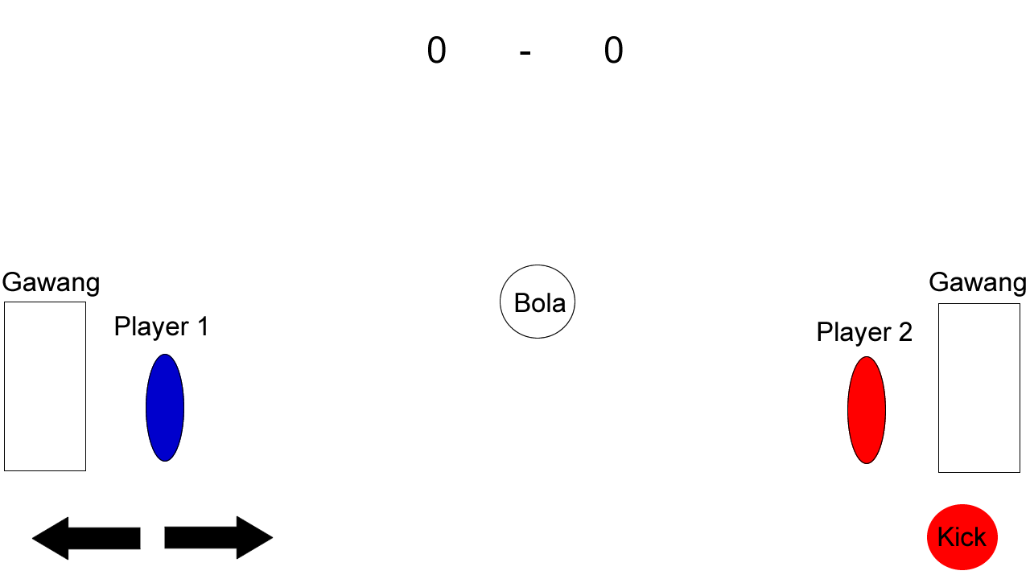
Mockup Game
Jump

Slide 4
Google Play Services - Achievement
- First Goal
- First Win
- First Defeat
- Hat Trick
- Win Streak 10x
- Win Streak 100x

